Slide 1



MIRICOMPANY
2065
식품 산업 트렌드 분석
대리. 강미리
Tel. 010.1234.5678
Email. kang.mr@miri.com
2030. 11. 03

Slide 2




01
02
식품 시장 현황
주요 트렌드 분석
해당 목차와 관련된
자세한 내용을 입력해주세요.
해당 목차와 관련된
자세한 내용을 입력해주세요.
03
04
성공 사례
미래 전망과 전략
목차
해당 목차와 관련된
자세한 내용을 입력해주세요.
해당 목차와 관련된
자세한 내용을 입력해주세요.
-
Index

Slide 3

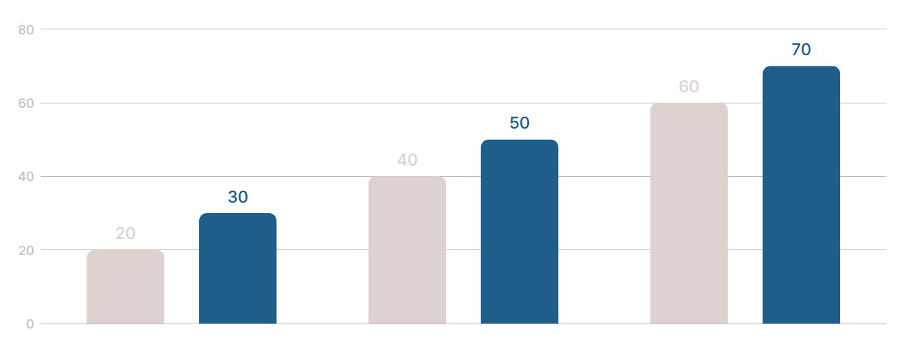



식품시장 현황
건강 및 웰빙 트렌드
친환경 제품
푸드테크
-
Current Status of the Food Market
슬로우푸드 및 비건 음식 등
건강 및 웰빙 트렌드 식품의 소비가 증가하고 있어요.
지속가능성에 대한 관심이 높아지며 친환경 포장과 탄소발자국 감소가
중요해지고 있어요.
푸드테크의 발전으로
스마트 농업과 대체육 등이
기술 융합이 증가하고 있어요.

Slide 4










Healthy
Pleasure
먹거리를 건강하게 즐기는 ‘헬시 플레저ʼ 열풍이
올해도 계속될 전망이다.
식물 기반 식단
재미와 감성을 강조한 식품
환경과 건강을 생각한 식물성 식단이 주목
받고 있으며 비건 및 플렉시테리언을 위한 대체 단백질과 식물성 식품이 트렌드로
자리 잡고 있어요.
재미와 감성을 강조한 식품 MZ세대와 할매니얼 세대를 겨냥한 독특한 신제품과 이색 협업이 증가하는 등 소비자에게 즐거움을 주는 마케팅이 활발히 진행되고 있어요.
주요
트렌드
분석
건강한 노화 및 지속 가능한
건강 친환경 중시
저탄수·고단백 대체 식품
‘건강한 노화ʼ 트렌드에 맞춘 건강식품
시장이 확대되며, 지속 가능한 소비와
친환경 제품에 대한 관심도 높아지고 있어요.
탄수화물과 칼로리 걱정으로 전통 식품
소비가 줄어들며 저칼로리·고단백
대체 식품이 주목받고 있어요.
-
Key Trends Analysis in the Food Market
고급화·세분화된 간편식
개인 맞춤형 식품 푸드테크
유명 레스토랑 음식을 집에서 즐길 수 있는 제품이 다양해지고 있으며 소비자 니즈에 맞춰 단백질, 저칼로리, 자연식 선호가
반영된 제품이 늘어나고 있어요.
AI와 빅데이터를 활용한 개인 맞춤형 식사 솔루션이 확산되며 자동화 조리 시스템과 무인 주문 결제 기술이 외식업계에서 점점 더 많이 적용되고 있어요.

Slide 5
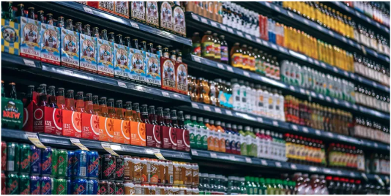





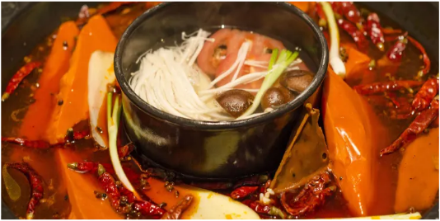
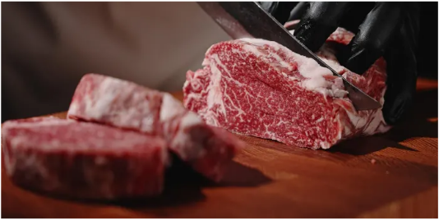
01
건강한 삶 그리고 나를 위한 선택!
대체당이나 대체유로 변경하여 주문할 수 있는
'제로 음료'는 열풍을 넘어 모든 음료의 주류로 자리 잡았어요.
02
미국 식품시장의 새로운 트렌드
매운맛에 대한 소비자 수요가 미국 식품시장에서
확산함에 따라 매운맛을 활용한 음료와 디저트 등
새로운 제품이 출시될 것으로 예상하고 있어요.
03
환경을 위한 선택! 대체육으로 전환
성공 사례
미국 식품시장에서 동물성 재료를 최소화한 혼합 대체육 제품의 인기가 지속되는 가운데, 2035년에는 식물성 재료만을 사용한 대체육 식품과 오트밀크, 아몬드 우유 등의 식물 기반 제품이 주목받을 것으로 예상하고 있어요.
-
Success Story

Slide 6

Q
A
&
궁금한 점이 있다면 질문해주세요!

Slide 7







MIRICOMPANY
Tel
010.1234.5678
Email
마케팅팀 김미리 대리였습니다.
kang.mr@miri.com
감사합니다!
Fax
02.1234.5678

